Slide 1

Nginx

Slide 2
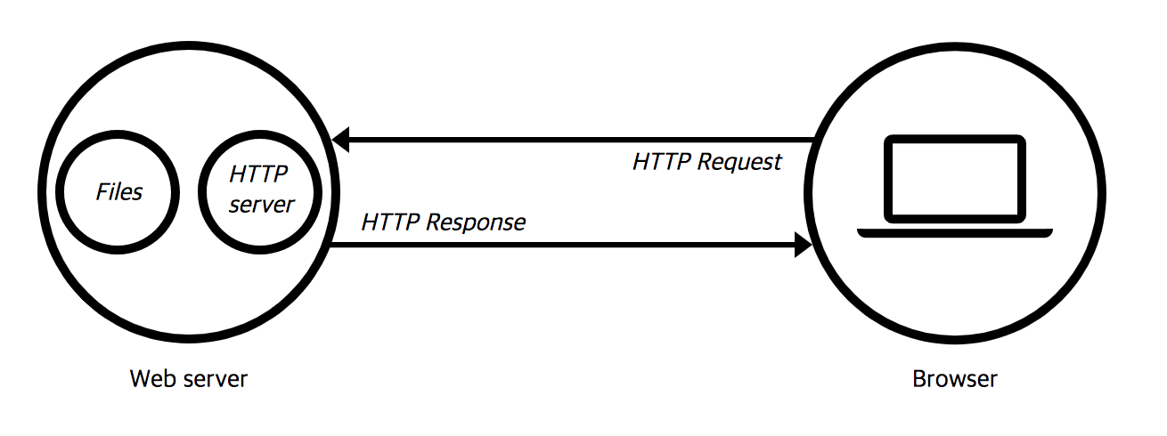
Web Server Software
Notes:
엔진엑스는 웹서버 소프트웨어 입니다.
웹 서버 소프트웨어란 웹 브라우저와 같은 클라이언트로부터 HTTP 요청을 받아들이고, HTML, css 문서와 같은 웹 페이지를 반환하는 컴퓨터 프로그램

Slide 3
Apache
1. Pre-Fork method (Multi-process)
2. Worker Method (Multi-process -Thread)
Notes:
기존 웹 서버 소프트웨어의 1인자는 아파치였는데요, 아파치는 위 2방법으로
첫번째는 PreFork 방식입니다. (다중 프로세스 처리 방법이라고도 불립니다.)
Client 요청에 대해 default 개수만큼 apache 자식 프로세스를 생성하여 처리하고, 요청이 많을 경우 Process를 생성하여 처리하는 방식입니다. Apache를 처음 설치하면 위 방법으로 설정되어 있습니다.
두번째는 Worker 방식입니다. (멀티 프로세스 — 스레드 방식이라고도 불립니다.)
Prefork와 같이 Default Apache 자식 프로세스를 생성하고 요청이 많아지면 각 프로세스의 스레드를 생성해 처리하는 구조입니다. 위 두 방식은 우리가 흔히 알고 있는 프로세스와 쓰레드 사용의 장/단점과 동일합니다.

Slide 4


Problem?
Notes:
하지만 여기에 문제점이 있죠? 혹시 예측이 되시나요?
Apache는 접속 마다 Process 또는 Thread를 생성하는 구조이기때문에 동시 접속 요청이 10,000 개만 되도 그 만큼 Process or Thread 생성 비용이 들 것이고 대용량 요청을 처리할 수 있는 웹서버로서의 한계가 있습니다.

Slide 5
Nginx
Event-Driven method
Notes:
그 한계를 보완해 나온 웹 서버 소프트웨어가 NGINX입니다.
NGINx는Event-Driven 방식으로 동작하는데, 한 개의 프로세스만 생성 하고, 그 프로세스 내부에서 비 동기 방식으로 효율적으로 작업들을 처리합니다. 따라서 동시 접속 요청이 많아도 Process 또는 Thread 생성 비용이 들지 않습니다.
동기 vs 비동기
빨래, 설거지, 요리
그러면 비 동기 방식으로 무엇인가?
Event-Driven 방식에선 작업을 하다 I/O Bound (socket read/write 등 CPU가 관여하지 않는 작업)이 시작되면 기다리지 않고 바로 다른 작업을 수행한다.
예를 들어, A라는 파일을 읽고, B라는 데이타베이스에 접근하는게 있다고 합시다. 이걸 동기적으로 실행해보면 A라는 파일을 읽을 때까지 B라는 작업이 중단되게 됩니다. 즉, "블라킹", 중단되는 현상이 일어나게 됩니다.
그러나 비동기식에서는 A와 B는 서로 중단되지 않고 Event Loop에 "메세지형식"으로 올라가 처리가 완료되는 동안 다음 이벤트를 처리하는 것으로 넘어가게 됩니다!

Slide 6
Features
1. Role as HTTP server(Web Server)
2. Reverse Proxy server
Notes:
두번째 역할은 리버스 프록시(reverse proxy)인데, 한마디로 말하면 클라이언트는 가짜 서버에 요청(request)하면, 프록시 서버가 배후 서버(reverse server)로부터 데이터를 가져오는 역할을 한다. 여기서 프록시 서버가 Nginx, 리버스 서버가 응용프로그램 서버를 의미한다.
웹 응용프로그램 서버에 리버스 프록시(Nginx)를 두는 이유는 요청(request)에 대한 버퍼링이 있기 때문이다. 클라이언트가 직접 App 서버에 직접 요청하는 경우, 프로세스 1개가 응답 대기 상태가 되어야만 한다. 따라서 프록시 서버를 둠으로써 요청을 배분하는 역할을 한다.
또한 보안

Slide 7
Features (CONT.)
3. Load Balancing

Slide 8
Structure
Master process: Read configuration file (/etc/nginx/nginx.config)
- worker processes 1
- worker processes 2
- worker processes 3
- worker processes 4
- …..
Notes:
master process 는 configuration file 을 읽고 worker processes 를 관리한다.
Worker processes는 cpu의 갯수대로 만들어진다.
엔진엑스의 실행이 막 시작된 순간에는 마스터 프로세스(Master Process)라 부르는 특별한 프로세스 한 개만 존재합니다. 마스터 프로세스 자신은 어떤 클라이언트 요청도 처리하지 않으며 단지 그 일을 대신 수행할 작업자 프로세스를 낳아서 증식(invoke)하는데, 이때 작업자 프로세스의 사용자/그룹은 바뀝니다. 환경 설정에서 작업자 프로세스의 수, 작업자 프로세스당 최대 접속 수 등을 정할 수 있습니다.

Slide 9
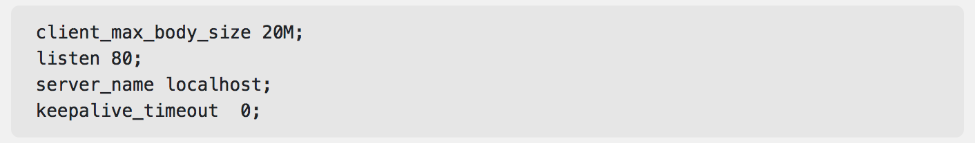
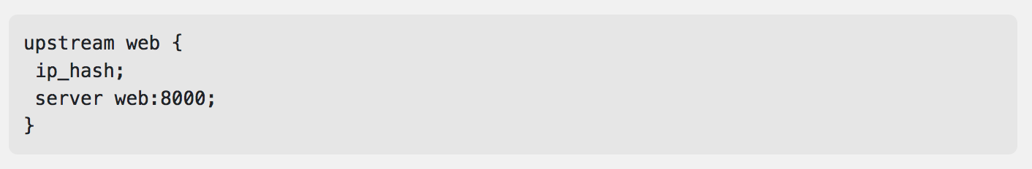
/etc/nginx/nginx.config
Simple directives
Block directives

Slide 10
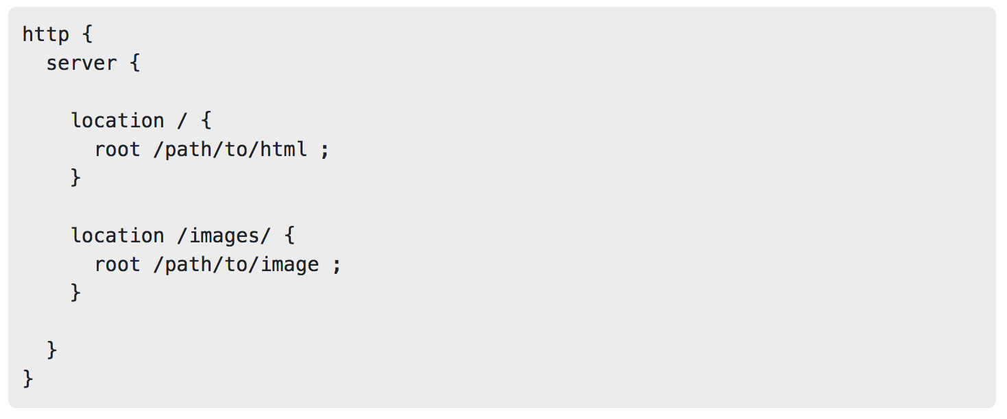
Block directives
Context: block directives in block directives
ex) main, http, server, location
Notes:
http context 안에 server context 안에 location context 가 있다. location 뒤에 있는 url(/) 로 접속 시에 서버의 디렉터리(/path/to/html) 에 있는 정적 파일을 제공하겠다는 내용을 담고있다.

Slide 11
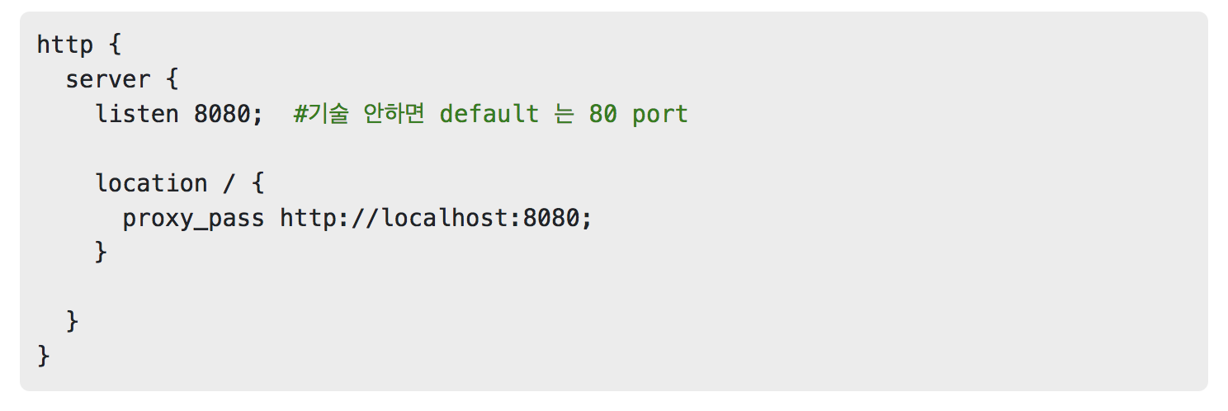
Features
1. Proxy Server

Slide 12
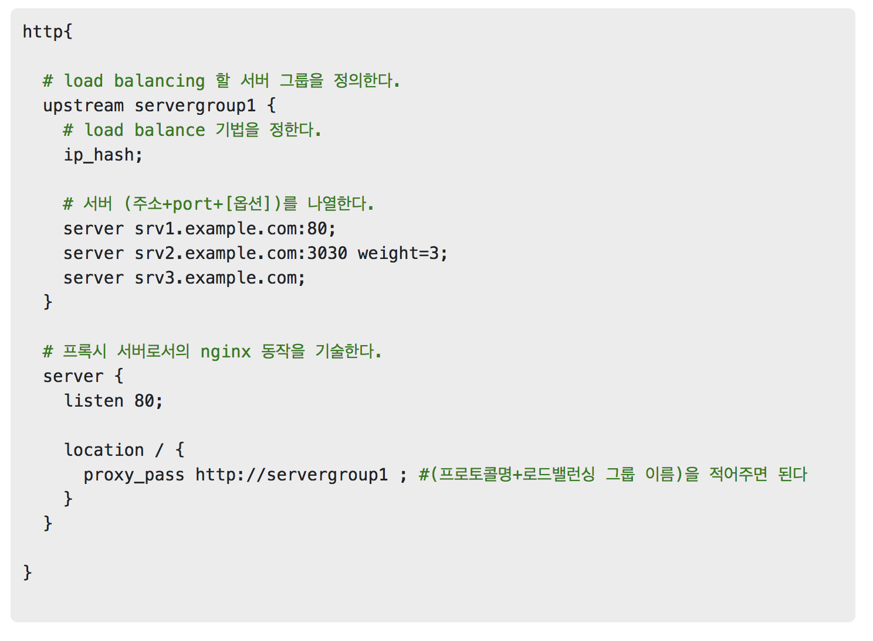
2. Load Balancing

Slide 13
Nginx와 Node.js
nginx도 비동기.. node.js도 비동기?
"You just may be hacked when some yet-unknown buffer overflow is discovered. Not that that couldn't happen behind nginx, but somehow having a proxy in front makes me happy". - Ryan dahl
Notes:
nginx를 프록시 서버로 앞단에 놓고 node.js를 뒤쪽에 놓는게 취약점에 의한 공격을 어느정도 방지한다고 하였습니다. 익명의 사용자의 직접적인 Web Server로의 접근을 차단하고 간접적으로 한 단계를 더 거침으로써 보안적인 부분을 처리할 수 있다는 것입니다.

